Slide 1
TICTACTOE
게임 구현 설명
Copyrightⓒ. Seo Gilwon. All Rights Reserved.

Slide 2
[ 목차 ]
1) Html, CSS
2) 테이블과 칸 만들기
3) O , X 출력하기
4) td 들을 저장하기 위한 별도의 2차원
배열 만들기
5) _td 위치를 기준으로 승패 판단하기
6) 무승부 출력하기
Copyrightⓒ. Seo Gilwon. All Rights Reserved.

Slide 3
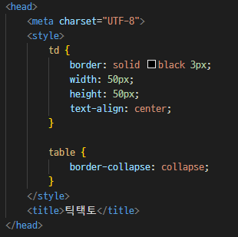
1) Html, CSS
HTML의 head 부분입니다.
CSS에서 테이블의 윤곽선,크기,위치를 지정하고,
추가적으로 테이블에 collapse 속성을 사용하여
윤곽선이 겹치도록 설정하였습니다.
Copyrightⓒ. Seo Gilwon. All Rights Reserved.

Slide 4
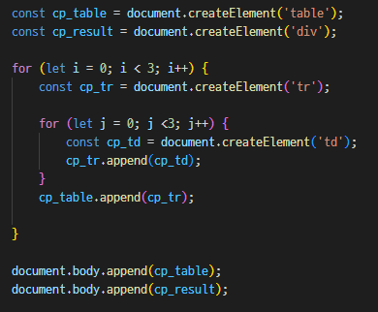
2) 테이블과 칸 만들기
JavaScript 부분입니다.
위에서 부터 cp_table과 result를 만들고,
cp_tr와 cp_td 를 생성합니다.
그리고 cp_tr에 cp_td를 붙혀넣기 합니다.
body에 cp_table과 cp_result를 붙혀넣습니다.
이 과정을 3번 반복하여 3*3테이블을 생성합니다.
Copyrightⓒ. Seo Gilwon. All Rights Reserved.

Slide 5
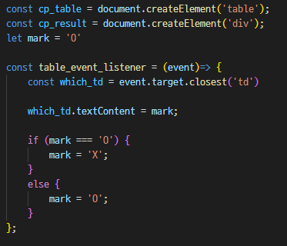

3) O , X 출력하기
아래에 if와 else문을 사용하여 Mark 가 O 이라면
그 다음부터는 X로 변환하고,
그렇지 않으면 마크는 O 인것으로 설정하여
서로 번갈아가면서 O, X가 나오도록 설정합니다.
그리고 한번 놓은 O와 X가 또 바뀌지 않도록 하기
위해서 which_td의 텍스트컨텐트가 빈칸이
아니라면 리턴시킵니다.
Copyrightⓒ. Seo Gilwon. All Rights Reserved.

Slide 6
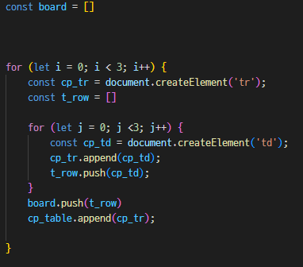
4) td 들을 저장하기 위한 별도의 2차원 배열 만들기
const board를 통해 틱택토의 판을 만들고
const row로 빈배열을 만듭니다. 그리고
t_row.push해서 cp_td에 넣습니다.
Copyrightⓒ. Seo Gilwon. All Rights Reserved.

Slide 7
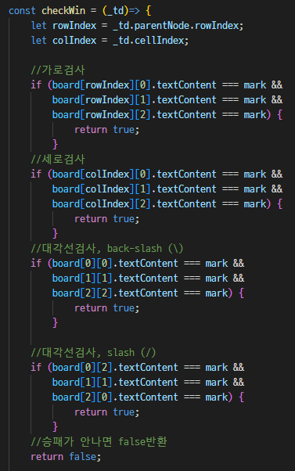

5) _td 위치를 기준으로,
승패 판단하기
행 인덱스와 열 인덱스를 만들고
가로검사, 세로검사, 각 대각선 검사를 하여
Mark가 똑같으면 ture, 즉 승리를 리턴합니다
그리고 누가 이겼는지 표시하기 위해서 checkwin
이 ture 라면, cp_result.textcontent 을 사용하여
누가 이겼는지 표시를 해줍니다.
Copyrightⓒ. Seo Gilwon. All Rights Reserved.

Slide 8

6) 무승부 출력하기
무승부를 출력하기 위해서 cnt(카운터)를 사용하여
총 mark의 개수가 9개(3x3)가 되었을때 무승부를
출력하게 만듭니다.
Copyrightⓒ. Seo Gilwon. All Rights Reserved.

Slide 9
감사합니다.
Copyrightⓒ. Seo Gilwon. All Rights Reserved.

